Slide 1
暑期训练指南
张翀 李放

Slide 2
基础数据结构（STL）
vector
stack
queue & deque
List & forward_list
map (hash table)
priority_queue (heap)
cppreference.com 中文网站
必备数据结构
进阶数据结构

Slide 3
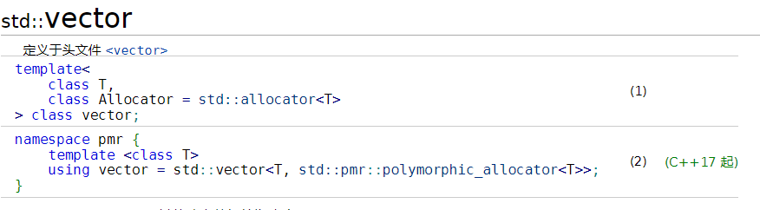
Vector – 可变长数组
声明方式：vector<int> a;

Slide 4
Vector基础操作
Push_back
Pop_back
Erase（需要使用迭代器）
Clear
Reverse
Insert
Back
Front
Data
Size
Begin
End
iterator
std::vector - cppreference.com

Slide 5
Vector操作深入
排序 sort(a.begin(),a.end(),cmp);
去重 a.erase(unique(a.begin(),a.end()),a.end());
查找 p=lower_bound(a.begin(),a.end(),v)-a.begin();
Lower_bound(a+1,a+1+n)-a;
复制 a.assign(b.begin(),b.end());
删除 a.erase(lower_bound(a.begin(),a.end(),v));
迭代 for(auto i=a.begin(); i!=a.end(); ++i);
for(auto &i:a);

Slide 6
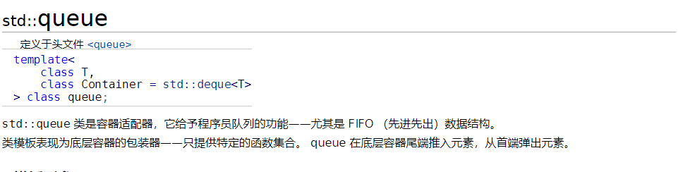
Queue
std::queue - cppreference.com

Slide 7
数论初步
最大公约数（gcd)
素数判断
取模（mod）
组合数学

Slide 8
好用的工具
__gcd(int a,int b) 或 gcd(a,b) 可以直接求出两个数的gcd
lcm(int a,int b) 求最小公倍数
pow(double a,double b)
X^3=x*x*x
快速幂O（logn)
其他小工具

Slide 9
字符串基础
准库
String标
字符串查找 find KMP
字符串拼接 operator +
输入&输出 cin & cout & printf & getline
与C风格字符串的转化 c_str
map与string的结合使用 map<string,int> mp;

Slide 10
动态规划DP
背包问题
棋盘问题
DAG（有向无环图）
概率DP
其他问题等等
Tasks - Educational DP Contest (atcoder.jp)

Slide 11
贪心
什么时候用？不会dp时候用
骗分神器之一,暴力过DP
康一道例题，顺便介绍一下priority_queue
P1090 [NOIP2004 提高组] 合并果子 / [USACO06NOV] Fence Repair G - 洛谷 | 计算机科学教育新生态 (luogu.com.cn)
P1223 排队接水 - 洛谷 | 计算机科学教育新生态 (luogu.com.cn)

Slide 12
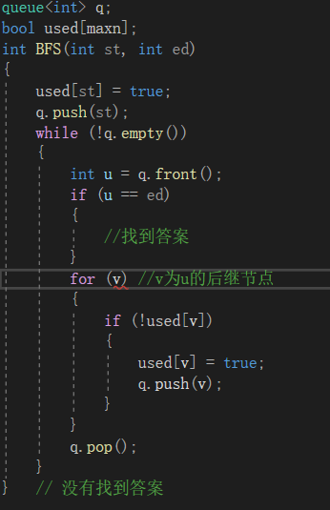
广搜（BFS）
例题：
一般广搜都是走迷宫之类的。给一个矩形图，部份格子不能走，然后给起点，让你走到终点。问最短路径
广搜注意used标记数组的使用，不然可能会一直加入已经走过的点，导致每一层迭代点数暴增，容易超时（一般超时就是pop() 搞忘了或者没有打标记）。
BFS:对于解决最短或最少问题特别有效（搜到就是最优解）。

Slide 13
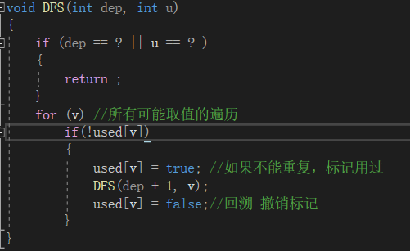
深搜（DFS）
例题1：
查询一个图是否能够从一个点走到另一个点。（u==?）
例题2：从1到20这20个数摆成一个环，要求相邻的两个数的和是一个素数。（dep == ？）
-..../-../-..../.----/--.../---../--.../-----/-..../----./-..../...--/-..../...--/-..../.----
例题3：
吃奶酪
例3解析：第一次计算完距离后记距离为ans，然后在DFS的过程中，如果当前距离已经大于ans，就可以直接回溯了。如果最后计算完后答案更小，则更新ans
DFS：对于解决遍历和求所有问题有效，对于问题搜索深度小的时候处理速度迅速。
PS：个人认为剪枝DFS非常重要，如果有不会做的题，都可以上剪枝DFS，虽然可能分过不全，但是也能得可观的部份分。（可以多想想优化，比如例3的初始ans，我们可以采用贪心的方法求）

Slide 14
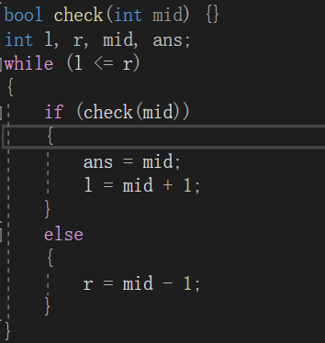
二分
二分查找：一堆数排好序，从里面找某个数。(binary_search，lower_bound，upper_bound）
二分答案：
前提：二分答案要求满足条件的答案单调（就是说如果答案是a可行，那么比a大或者比a小就一定可行）
应用：一般用于求最大值最小，最小值最大。
例题：
跳石头
给n个石头的坐标（一维），每次只能在相邻的石头上跳跃，问从石头1跳向石头n，在可以移除m块石头的情况下，跳跃的最短距离最长是多少？
解析：一般二分的对象，我们就选择最小最大或最大最小的对象。所以这里我们选择跳跃的最短距离。然后定l和r，check函数采用：如果从当前石头跳去下一个石头距离小于mid，则移除这个石头。若大于mid，则跳过去。一直到n为止。

Slide 15
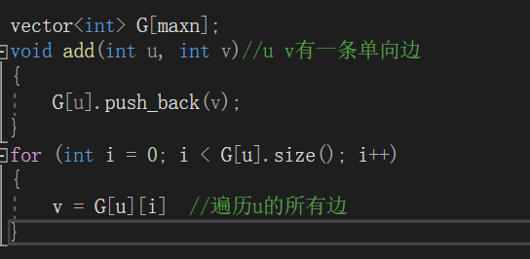
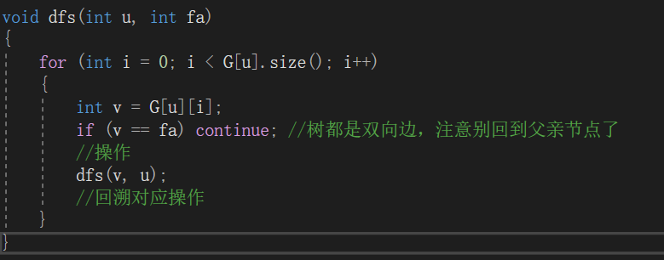
图论
图的存储：
主要是存边，存边一般分为邻接表和邻接矩阵两种。
邻接矩阵很简单就建个二维数组G[i][j]表示点i到点j有一条边
邻接表我一般使用vector，更方便一些
搜索二叉树：看看二叉树的添加，删除，搜索就行了，我感觉和二分思想很像
树的遍历：
Vector实现邻接表
树的遍历

Slide 16
图论
图连通：DFS
最小生成树：Kruskal算法和Prim算法
最小生成树例题1：英语考试
直接背一个单词要消耗m精力，通过一个单词联想背诵另一个单词要耗费hamming(Si, T) * w精力，问全部背完所有单词，精力消耗最少是？
解题思路：观察数据范围，我们能够暴力处理出dist[i][j]，表示通过单词i来学会单词j的花费。
很显然，dist[i][j] = dist[j][i] = min（m，hanming(i,j)*w）；
目标是学会所有的单词，其实就是相当于让所有单词通过这些边连在一起，合并成一个联通块。且边之和所加最小，那么这里其实就是在让你求一颗最小生成树。
最小生成树例题2：部落划分
给你n个点，然后把点分成m个集合，求集合间距离（任意a点属于集合A，任意b点属于集合B，ab间距离的最小值）最大。
解题思路：由于是最靠近的两个部落尽可能远，如果我们先处理出任意两个居住点之间的距离并将其当做边，那么我们可以发现，因为在一个部落里面的边是不会计入答案的，所以应该要尽量把小边放在一个部落里，并且部落的合并很像连通块间的合并。由此，我们可以想到最小生成树（Kruskal：在加边的过程中，如果合并了两个连通块，就类似部落合并，否则就只是内部部落的距离，答案就是当所剩连通块为m个连通块时，下一个合并连通块操作的距离）。
二分答案：

Slide 17
图论
最短路：
单源最短路：SPFA，Dijskra(优先队列优化)
多源最短路：Floyd
最短路例1：最短路
给定 n 个点的带权有向图，求从 1 到 n 的路径中边权之积最小的简单路径。
解题思路：取对数，变乘为加
最短路例2：通往奥格瑞玛的道路
n个城市，城市之间有m条双向边。从某个城市到另一个城市，会遭到联盟的攻击，进而损失一定的血量。每次经过一个城市，都会被收取一定的过路费（包括起点和终点）。假设A从城市1出发，前往城市n，而他的血量最多为b，出发时他的血量是满的。A不希望花很多钱，他想知道，在可以到达城市n他所经过的所有城市中最多的一次收取的费用的最小值是多少。
解题思路：最多 最小值 很容易想到二分答案，所以我们就直接二分收取费用。
然后就正常跑最短路就行了，只需要考虑如果下一个城市的收取费用高于二分的值，就不选择这条路。
最后说一点：图论真的不是很难，并且感觉模板题很多，所以模板一定要会打！！！不然到时候送分都拿不到。

Slide 18
附录
例题对应题目（还是不懂可以拿去搜题解）
DFS例题3：洛谷 P1433吃奶酪
二分例题：NOIP2015跳石头
图论最小生成树例题1：FZU 2254 英语考试
图论最小生成树例题2：洛谷 P4047 部落划分
图论最短路例题1：P2384 最短路
图论最短路例题2：P1462 通汪奥格瑞玛的道路

Slide 19
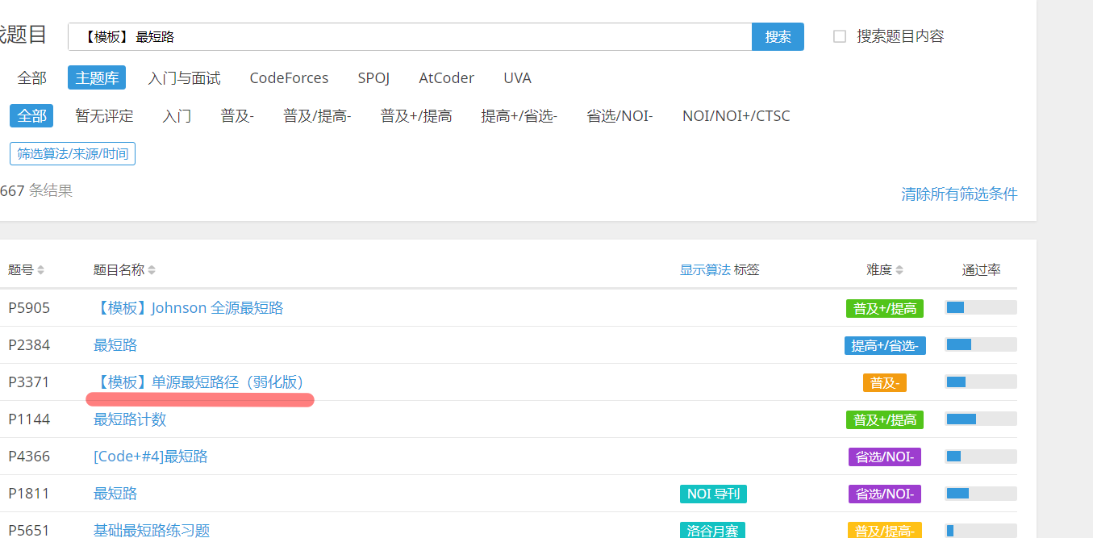
刷题推荐
洛谷可以直接搜索算法，然后一般会有对应的模板题
强化单个方面能力的洛谷题单

Slide 20
谢谢大家

